Slide 1
卷积神经网络
理工男的春天

Slide 2
Contents
机器学习，神经网络，深度学习之间的关系
什么是神经网络
梯度下降算法
反向传播算法
神经网络的训练
什么是卷积
什么是池化
LeNet-5
其它的工作

Slide 3
Convolutional Neural Networks
机器学习
神经网络
深度学习
CNN/RNN
机器学习，神经网络，深度学习之间的关系

Slide 4
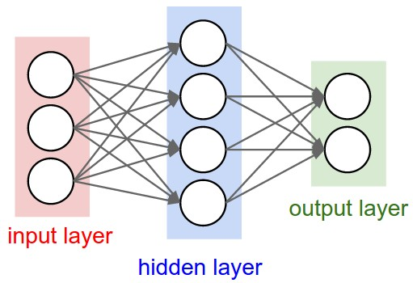

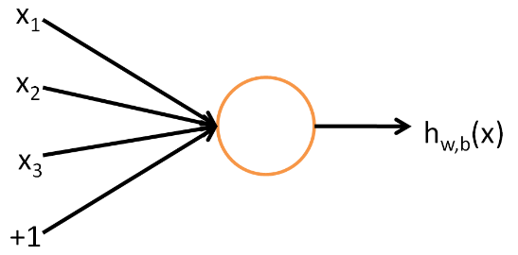


Convolutional Neural Networks
什么是神经网络？
人工神经网络（Artificial neural network, ANN），简称神经网络（NN）
神经网络其实就是按照一定规则连接起来的多个神经元
神经元： ,
每个连接都有一个权值
图1.一个全连接的神经网络

Slide 5
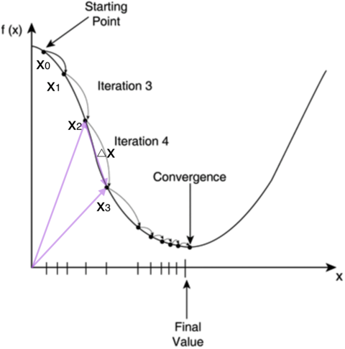
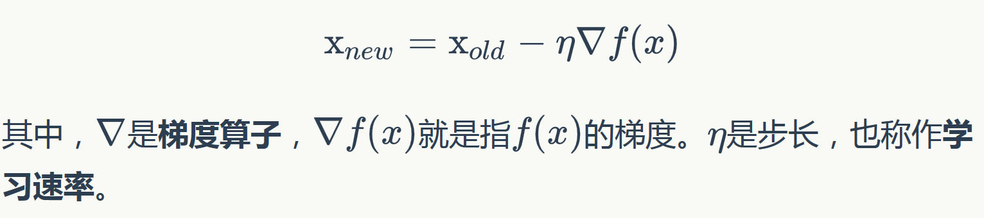
Convolutional Neural Networks
梯度下降算法
梯度下降算法是用来求函数最小值的算法
每次沿着梯度的反方向，即函数值下降最快的方向，去修改值，就能走到函数的最小值附近（之所以是最小值附近而不是最小值那个点，是因为我们每次移动的步长不会那么恰到好处，有可能最后一次迭代走远了越过了最小值那个点）

Slide 6
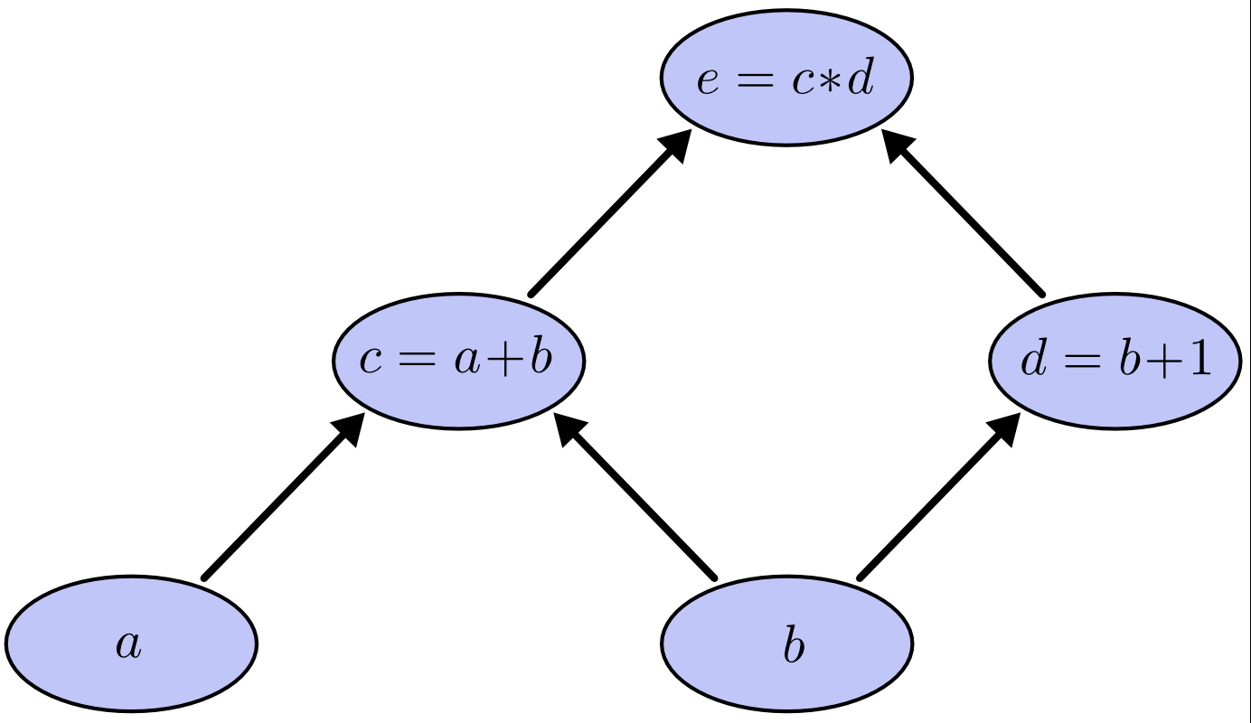





Convolutional Neural Networks
反向传播算法（Back Propagation）
反向传播算法是计算多层复合函数的所有变量的偏导数的利器，上面梯度下降的例子中就是求梯度，简单的理解就是链式法则
根据链式法则，我们求e对a的偏导和e对d的偏导是如下所示:
可以看出，它们都求了e对c的偏导。对于权值动则数万的深度模型中的神经网络，这样的冗余所导致的计算量是相当大的
BP算法则机智地避开了这种冗余，BP算法是反向(自上往下)来求偏导的。

Slide 7
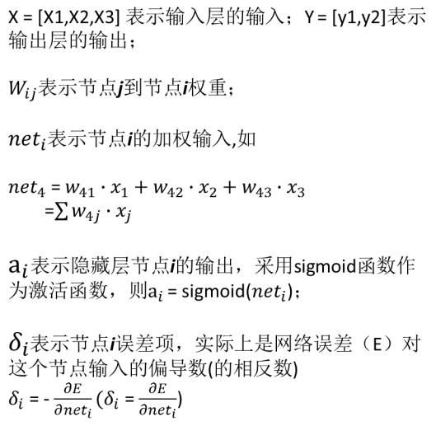
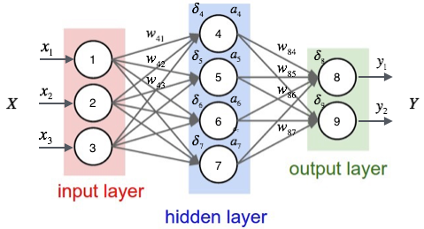





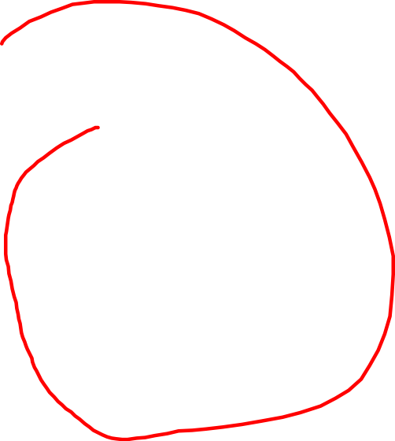
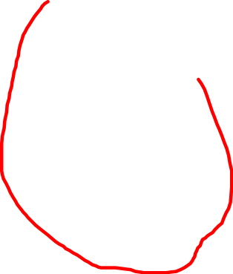
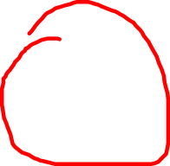


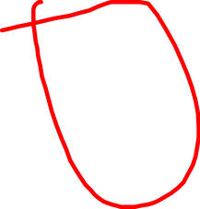
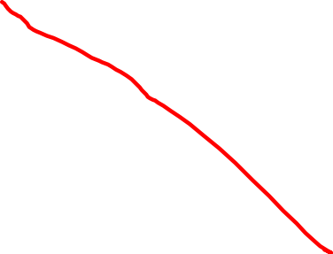
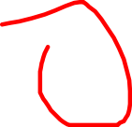


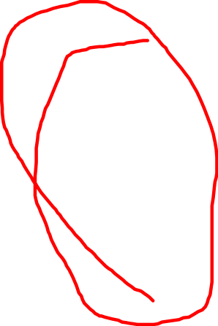
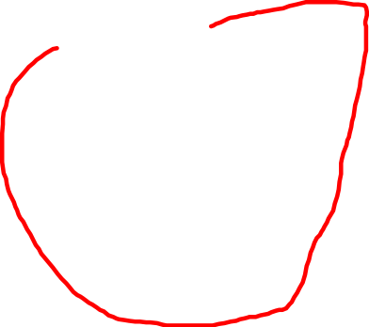







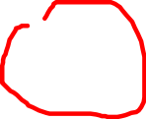
Convolutional Neural Networks
梯度下降算法+反向传播算法

Slide 8
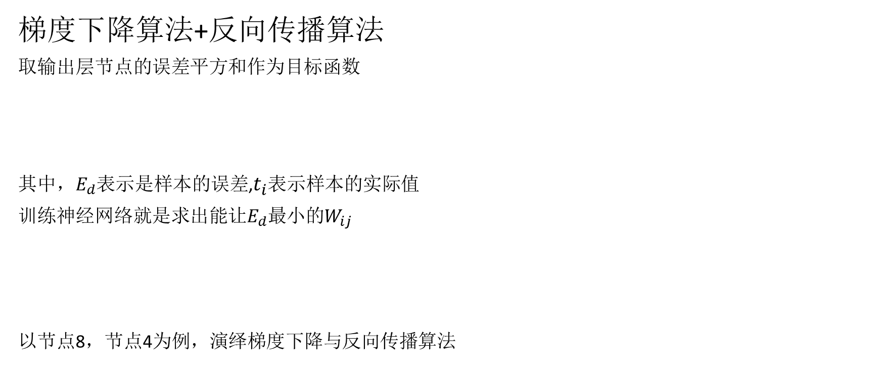
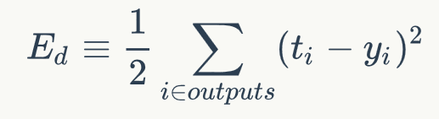
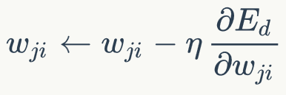
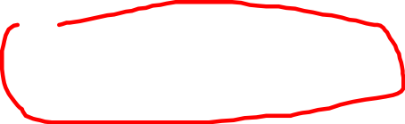

Convolutional Neural Networks

Slide 9
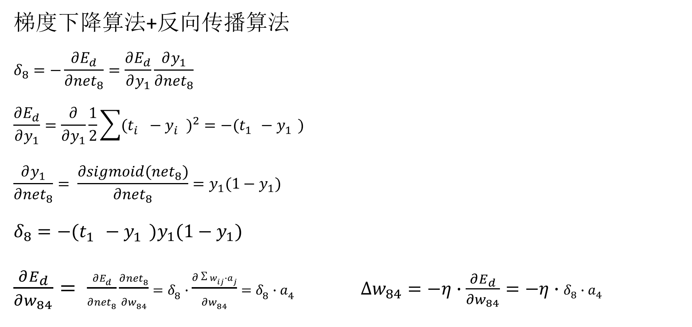
Convolutional Neural Networks

Slide 10
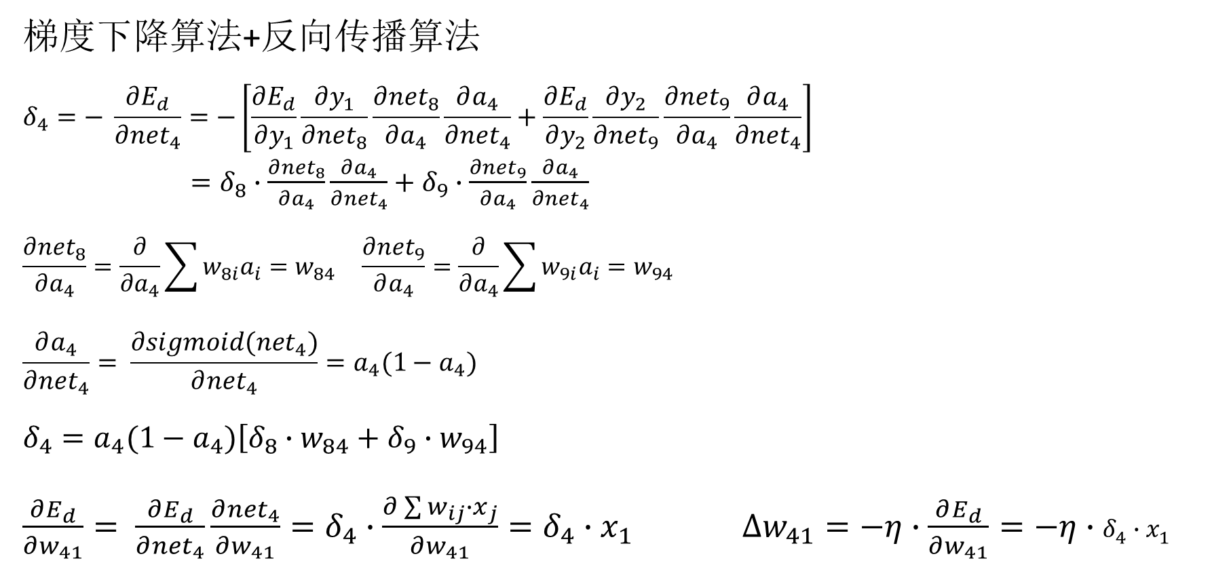
Convolutional Neural Networks

Slide 11

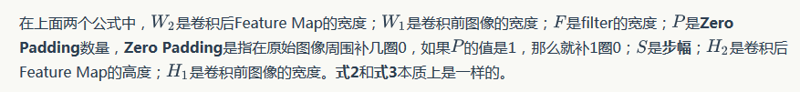
Convolutional Neural Networks
什么是卷积？
右图展示了卷积的过程，和信号处理的卷积有所区别
卷积降低了网络模型的复杂度（对于很难学习的深层结构来说，这是非常重要的），减少了权值的数量
黄色部分是卷积核

Slide 12
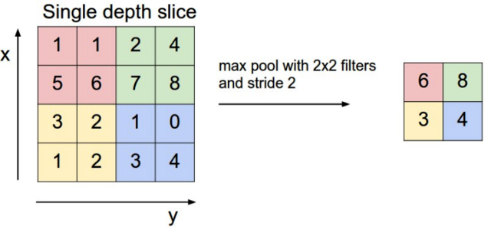
Convolutional Neural Networks
什么是池化？
池化层主要的作用是下采样，通过去掉Feature Map中不重要的样本，进一步减少参数数量。
池化的方法很多，最常用的是Max Pooling。Max Pooling实际上就是在n*n的样本中取最大值，作为采样后的样本值。右图是2*2 max

Slide 13
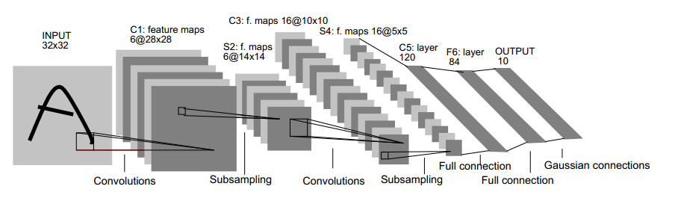
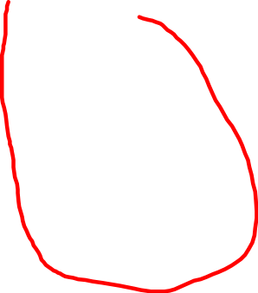

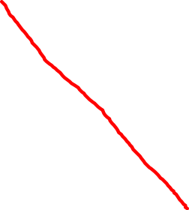

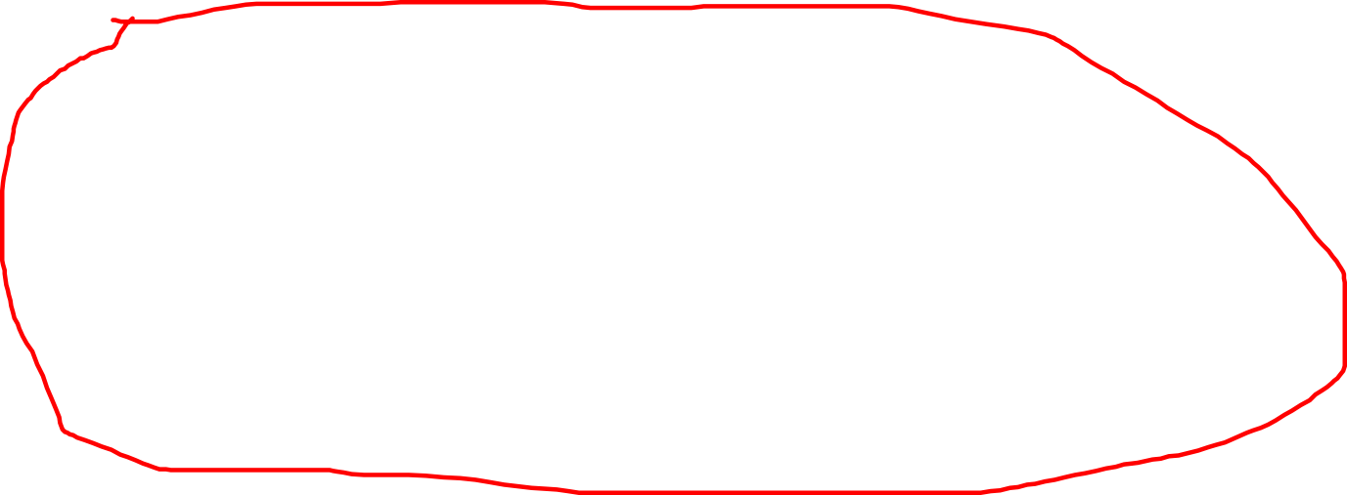
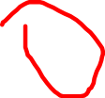


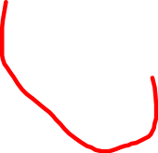
Convolutional Neural Networks
LeNet-5

Slide 14
LeNet-5
1. 输入图像是32x32的大小，卷积核的大小是5x5的，由于不考虑对图像的边界进行拓展，则卷积核将有28x28个不同的位置，也就是C1层的大小是28x28。这里设定有6个不同的C1层，每一个C1层内的权值是相同的。
2. S2层是一个下采样层，即池化层。在斯坦福关于深度学习的教程中，这个过程叫做Pool 。但在LeNet-5系统，下采样层比较复杂，由4个点下采样的加权平均为1个点，，因为这4个加权系数也需要学习得到，这显然增加了模型的复杂度。

Slide 15
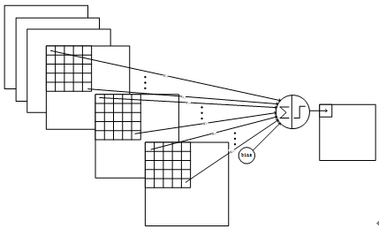
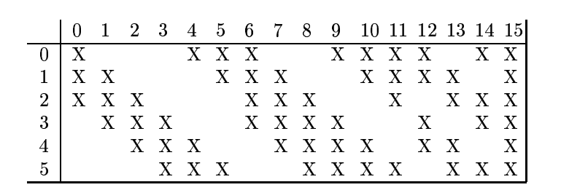
LeNet-5
3. 根据对前面C1层同样的理解，我们很容易得到C3层的大小为10x10. 只不过，C3层的变成了16个10x10网络，有16个卷积核。 如果S2层只有1个平面，那么由S2层得到C3就和由输入层得到C1层是完全一样的。但是，S2层由多层，那么，只需要按照一定的顺利组合这些层就可以了。具体的组合规则，在 LeNet-5 系统中给出了下面的表格：
简单的说，例如对于C3层第0张特征图，其每一个节点与S2层的第0张特征图，第1张特征图，第2张特征图，总共3个5x5个节点相连接。后面依次类推，C3层每一张特征映射图的权值是相同的
C3层feature map
S2层feature map

Slide 16
LeNet-5
S4 层是在C3层基础上下采样，前面已述。
C5层是一个卷积层，有120个特征图。每个单元与S4层的全部16个单元的5*5邻域相连，故C5特征图的大小为1*1：这构成了S4和C5之间的全连接。之所以仍将C5标示为卷积层而非全连接层，是因为如果LeNet-5的输入变大，而其他的保持不变，那么此时特征图的维数就会比1*1大。C5层有48120个可训练连接。
F6层有84个单元（之所以选这个数字的原因来自于输出层的设计），与C5层全相连。有10164个可训练参数。如同经典神经网络，F6层计算输入向量和权重向量之间的点积，再加上一个偏置。然后将其传递给sigmoid函数产生节点的输出。

Slide 17
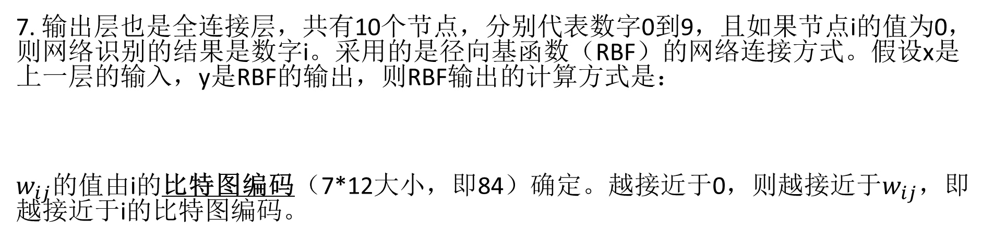

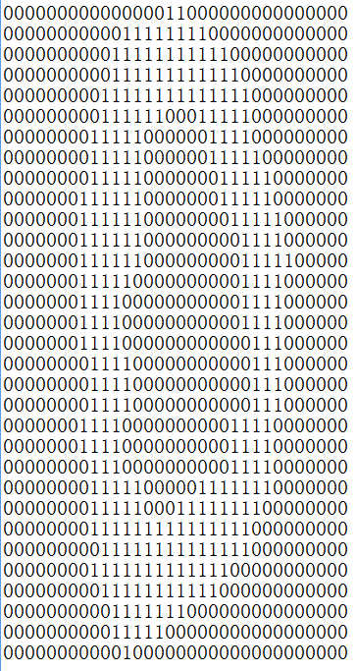
LetNet-5
比特面编码：将一个灰度图像为8 bit/像素中每个像素的第j个比特抽取出来，就得到一个称为比特平面的二值图像，于是图像完全可以用一组共8个比特平面来表示，对灰度图像的编码转为对比特平面的二值化方块编码。为此，将每个比特面分为不重叠的m×n个元素的子块。

Slide 18
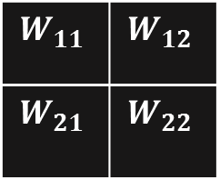
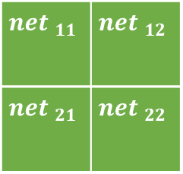
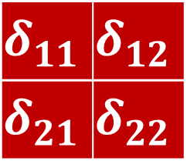
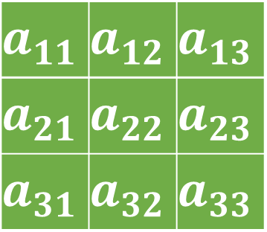
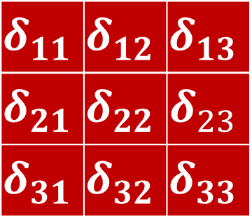
卷积层的训练
layer l-1 layer l
L-1层的
误差
？
L
层的
误差
L-1层的
输出
L
层的
输入

Slide 19
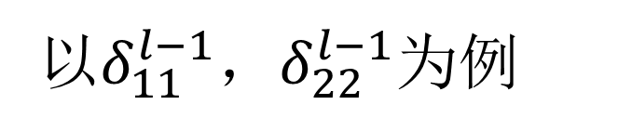
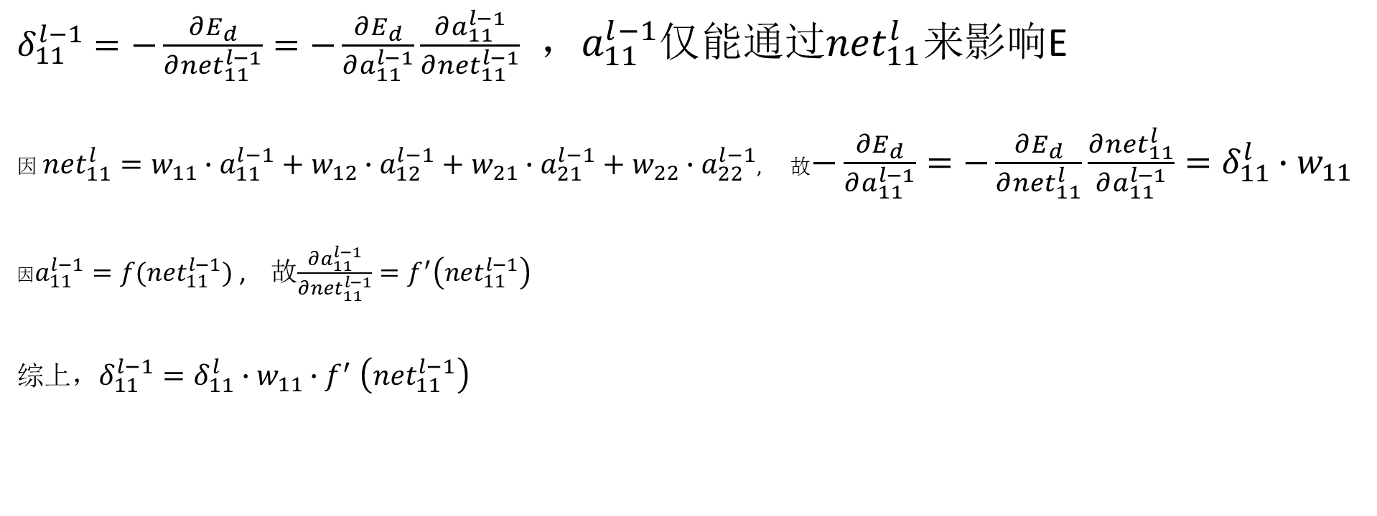
卷积层的误差传播

Slide 20
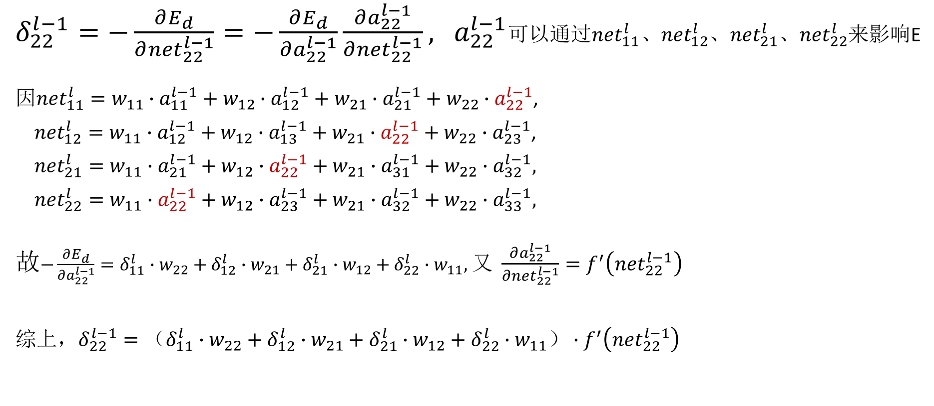
卷积层的误差传播

Slide 21
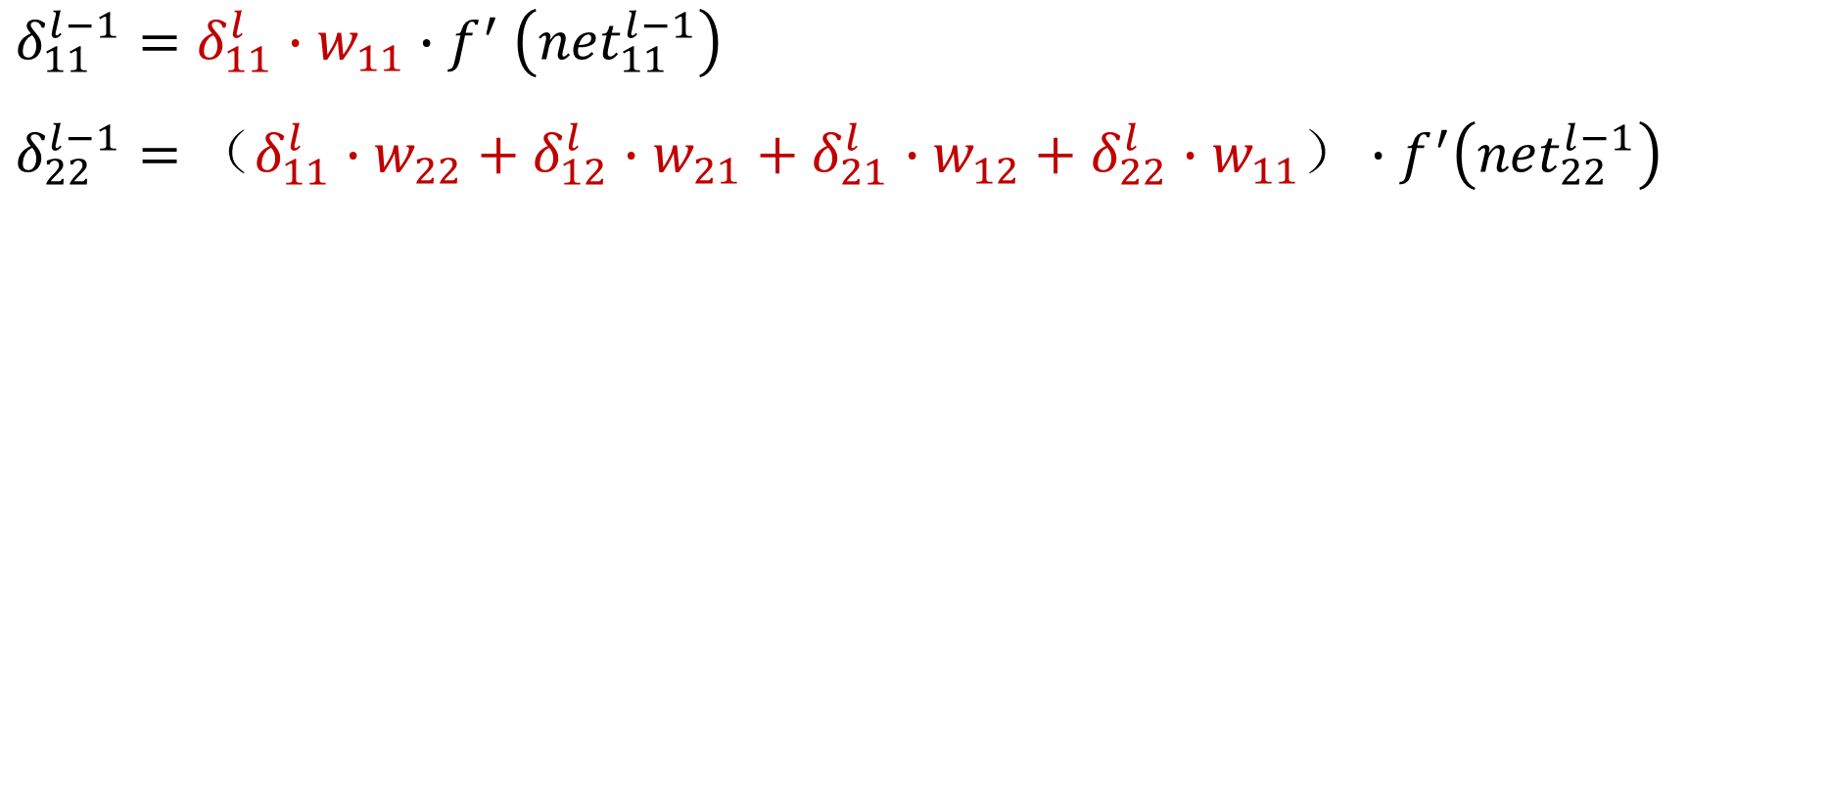
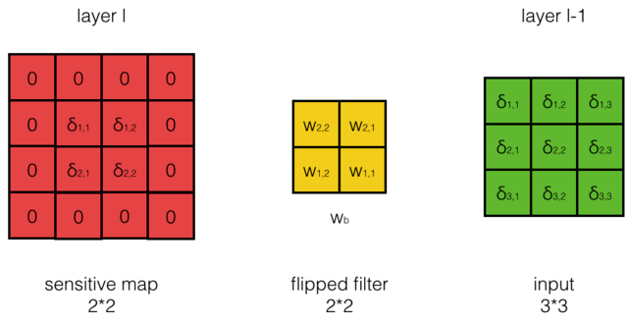

卷积层的误差传播
卷积操作

Slide 22
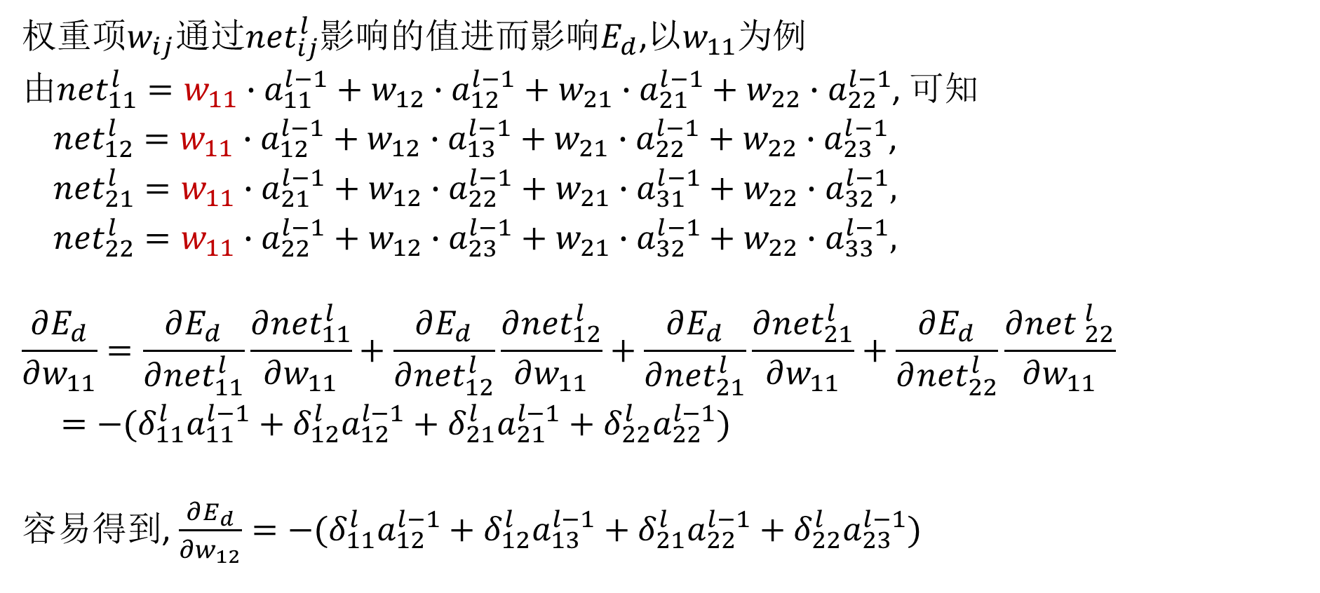
卷积层filter权重梯度的计算

Slide 23
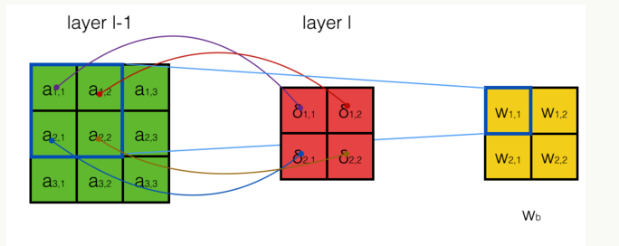
卷积层filter权重梯度的计算
与误差传播类似，相当于l层 的误差项（sensitivity map）与 l-1层的输出项做卷积操作，得到卷积核（filter）的梯度

Slide 24
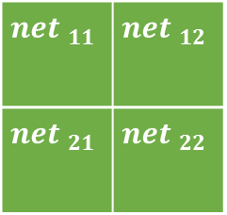
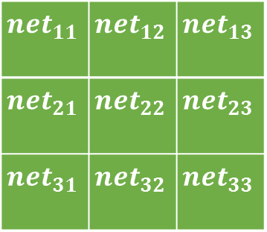
池化层的误差传递
大部分池化层没有需要训练的参数，只需要将误差传递。以Max Pooling为例
Layer l-1
Layer l

Slide 25
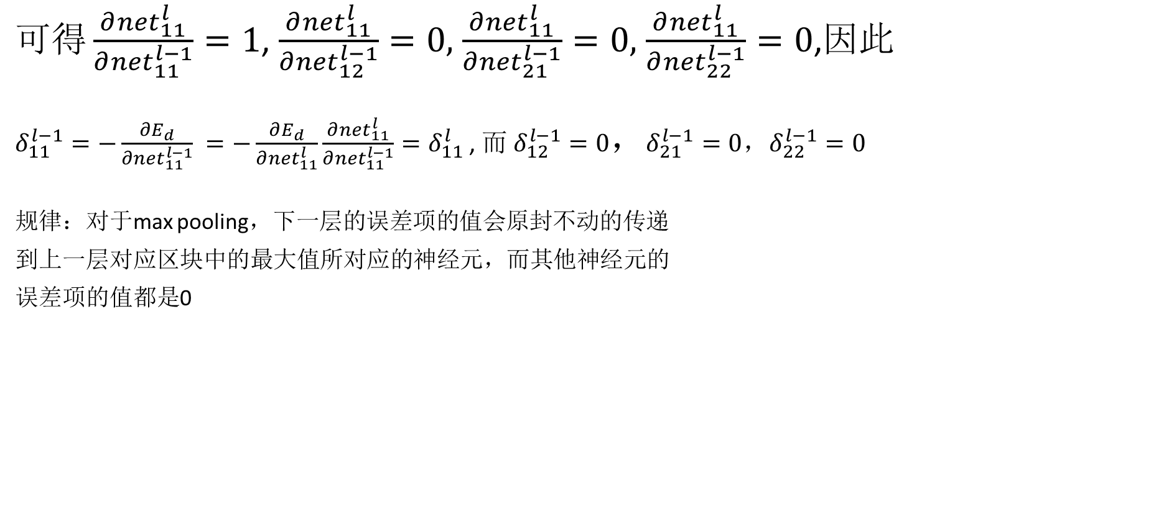
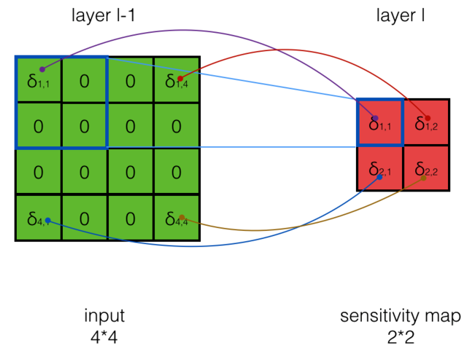
池化层的误差传递

Slide 26
Thank you

